Slide 1
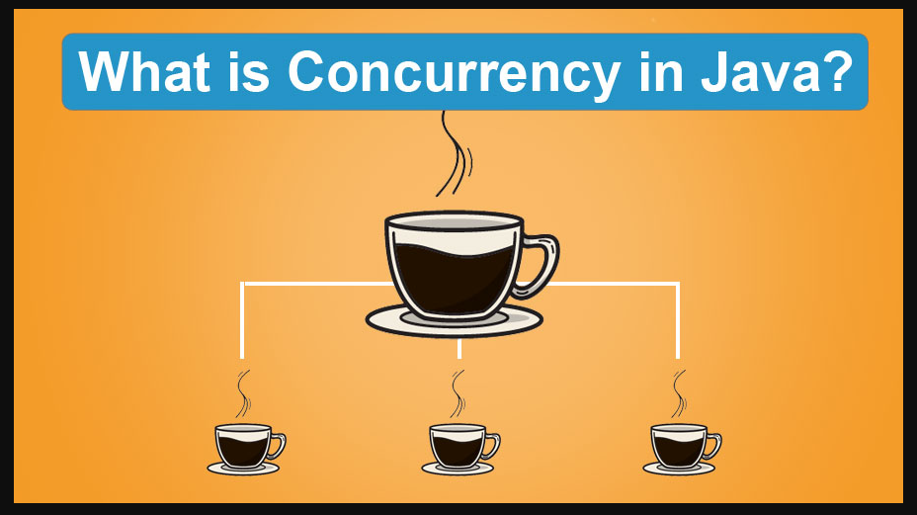
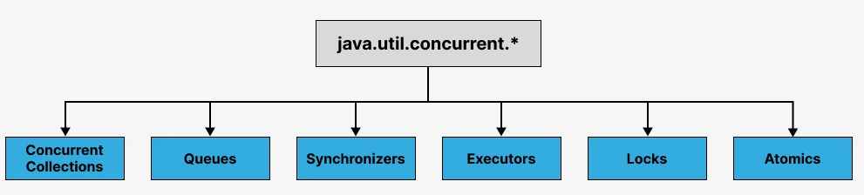
Notes:
1. Executors (Пул потоков)
Управление потоками без ручного создания Thread.
ExecutorService – интерфейс для пулов потоков.
ScheduledExecutorService – выполнение задач с задержкой или периодически.
2. Потокобезопасные коллекции
Аналоги List, Map, Queue, но с поддержкой многопоточности.
ConcurrentHashMap – HashMap для многопоточного доступа.
CopyOnWriteArrayList – ArrayList, где изменения создают новую копию.
BlockingQueue (например, ArrayBlockingQueue) – очередь с блокировкой потоков при попытке чтения из пустой очереди.
3. Синхронизаторы
Инструменты для координации потоков.
CountDownLatch – ожидание завершения N операций.
CyclicBarrier – барьер для синхронизации потоков в определенной точке.
Semaphore – ограничение доступа к ресурсу (как "пропуск").
4. Locks (альтернативы synchronized)
ReentrantLock – более гибкая блокировка с возможностью прерывания.
ReadWriteLock (и ReentrantReadWriteLock) – разделение блокировок на чтение/запись.
5. Атомарные классы (java.util.concurrent.atomic)
Потокобезопасные операции без synchronized.
AtomicInteger, AtomicLong – атомарные инкременты/декременты.
6. Очереди (BlockingQueue, ConcurrentLinkedQueue и др.)
Очереди в java.util.concurrent делятся на блокирующие и неблокирующие. Используются для обмена данными между потоками.

Slide 2
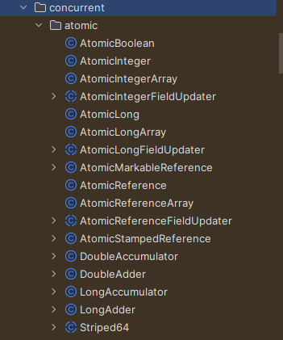
Atomic
Atomic-классы в Java предоставляют возможность выполнять атомарные (неразрывные) операции над переменными в многопоточной среде без использования явных блокировок (synchronized). Они находятся в пакете java.util.concurrent.atomic.
Основные Atomic-классы
AtomicBoolean, AtomicInteger, AtomicLong - для примитивных типов
AtomicReference - для ссылочных типов
AtomicIntegerArray, AtomicLongArray, AtomicReferenceArray - для массивов
AtomicStampedReference, AtomicMarkableReference - для решения проблемы ABA
Notes:
1) Показать гонку потоков - IncrementingTest
2) Синхронизируемся – IncrementingTestSync
3) Atomic - IncrementingTestAtomic
С точки зрения программиста операции инкремента (i++, ++i) и декремента (i--, --i) выглядят наглядно и компактно. Но, с точки зрения JVM (виртуальной машины Java) данные операции не являются атомарными, поскольку требуют выполнения нескольких действительно атомарных операции:
чтение текущего значения,
выполнение инкремента/декремента и
запись полученного результата.
При работе в многопоточной среде операции инкремента и декремента могут стать источником ошибок. Т.е. в многопоточной среде простые с виду операции инкремента и декремента требуют использование синхронизации и блокировки. Но блокировки содержат массу недостатков, и для простейших операций инкремента/декремента являются тяжеловесными. Выполнение блокировки связано со средствами операционной системы и несёт в себе опасность приостановки с невозможностью дальнейшего возобновления потока, а также опасность взаимоблокировки или инверсии приоритетов (priority inversion). Кроме этого, появляются дополнительные расходы на переключение потоков. Но можно ли обойтись без блокировок? В ряде случаев можно!
1. Что такое Atomic?
Это классы из пакета java.util.concurrent.atomic, которые обеспечивают потокобезопасные операции без использования synchronized. Основаны на CAS (Compare-And-Swap) – процессорной инструкции для атомарных изменений.

Slide 3
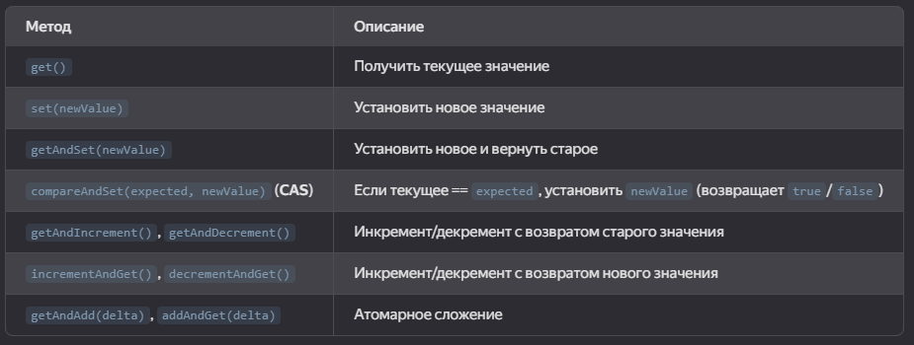
Atomic operations
Когда использовать Atomic в Java?
Простые операции (счетчики, флаги, обновление ссылок).
Lock-free алгоритмы (очереди, стеки).
Сложные операции (если нужно несколько зависимых изменений, лучше synchronized или ReentrantLock).

Slide 4
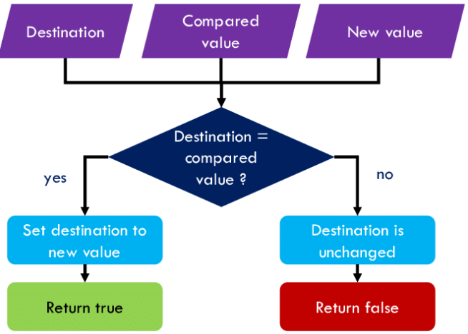
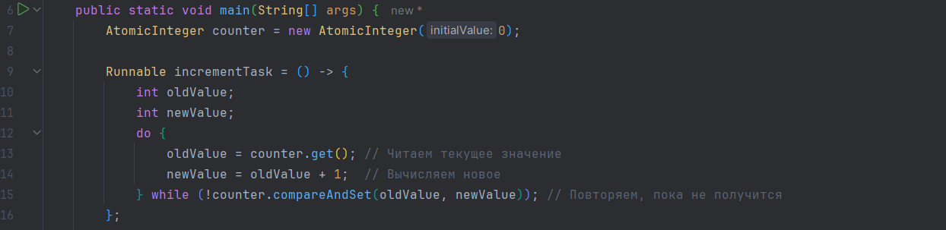
CAS (Compare-And-Swap)
CAS (Compare-And-Swap) — это низкоуровневый процессорный механизм, который позволяет безопасно изменять значение переменной в многопоточной среде без блокировок (lock-free).
CAS выполняет три действия атомарно (как одна неделимая операция):
Сравнивает текущее значение переменной с ожидаемым (expected).
Если значения совпадают, устанавливает новое значение (new value).
Если не совпадают, операция завершается неудачей (без изменения значения).
Notes:
Пример - AtomicCasCounter
CAS (Compare-And-Swap) — это низкоуровневый процессорный механизм, который позволяет безопасно изменять значение переменной в многопоточной среде без блокировок (lock-free). Он используется в Java в атомарных классах (AtomicInteger, AtomicReference, AtomicLong и др.) для реализации неблокирующих алгоритмов.
сновная выгода от атомарных (CAS) операций появляется только при условии, когда переключать контекст процессора с потока на поток становится менее выгодно, чем немного покрутиться в цикле while, выполняя метод boolean compareAndSwap(oldValue, newValue). Если время, потраченное в этом цикле, превышает 1 квант потока, то, с точки зрения производительности, может быть невыгодно использовать атомарные переменные.
В Java CAS реализован в классах пакета java.util.concurrent.atomic через методы:
compareAndSet(expectedValue, newValue)
weakCompareAndSet() (менее строгие гарантии)
Плюсы CAS
✅ Отсутствие блокировок (non-blocking) → лучше масштабируемость ✅ Избегание deadlock’ов (нет взаимных блокировок) ✅ Высокая скорость в условиях низкой конкуренции
🔹 Минусы CAS
❌ Проблема ABA (если значение менялось, но вернулось к исходному, CAS все равно выполнится) ❌ Бесконечные повторения (если много потоков конкурируют, некоторые могут долго повторять CAS) ❌ Сложность реализации для сложных структур данных

Slide 5
ABA-проблема в CAS
ABA-проблема — это классическая ситуация в многопоточном программировании, когда механизм CAS (Compare-And-Swap) ошибочно считает операцию успешной, даже если состояние системы изменилось.
Суть проблемы
Поток 1 читает значение переменной: A.
Поток 2 изменяет значение:
Сначала A → B (первое изменение).
Затем B → A (возвращает старое значение).
Поток 1 выполняет CAS:
Ожидаемое значение: A
Текущее значение: A (хотя между чтением и CAS-операцией оно успело побывать B) → CAS проходит успешно, хотя состояние системы изменилось!
Решения ABA-проблемы
1. AtomicStampedReference (метка версии). Хранит значение + счётчик изменений (stamp).
2. AtomicMarkableReference (флажок). Хранит значение + boolean-флаг.
3. Использование неизменяемых объектов (Immutable). Если объект нельзя изменить, то ABA невозможна.
Notes:
Пример - RealAbaProblemDemo
Пример - AbaSolutionWithStamp
Чем опасна ABA-проблема?
В lock-free структурах данных (стеки, очереди) это может привести к:
Потере данных.
Некорректным состояниям.
В финансовых системах:
Дублирование транзакций.
Ошибочные списания/зачисления.

Slide 6
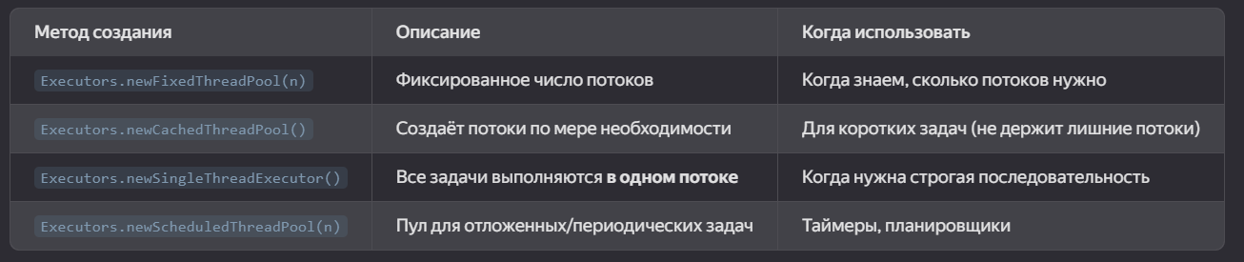
ExecutorService
ExecutorService - Это высокоуровневый инструмент в Java для управления потоками (threads). Вместо того чтобы вручную создавать и управлять потоками (как с Thread), мы просто говорим ExecutorService:
Упрощает многопоточность.
Автоматически управляет пулом потоков.
Позволяет эффективно распределять задачи.
Основные методы
submit() — добавить задачу. Принимает Runnable (без результата) или Callable (с результатом). shutdown() — корректное завершение. Останавливает ExecutorService, но дожидается завершения всех задач. shutdownNow() — принудительная остановка. Пытается остановить все выполняющиеся задачи (но не гарантирует). awaitTermination() — ждём завершения. Блокирует текущий поток, пока все задачи не завершатся (или пока не истечёт таймаут).
Notes:
1. Для чего нужны Executors?
Executors — это высокоуровневый API для работы с потоками, который:
Упрощает управление пулами потоков
Избавляет от ручного создания Thread
Оптимизирует производительность (переиспользование потоков)
Предоставляет готовые шаблоны для распространённых сценариев
В основе лежит: ThreadPoolExecutor – Позволяет делать гибкую настройку пула.
Интерфейсы:
Executor — базовая абстракция для выполнения задач (Runnable).
ExecutorService — расширяет Executor, добавляя управление жизненным циклом.
ScheduledExecutorService — поддержка отложенных и периодических задач.
Реализации:
ThreadPoolExecutor — гибкая реализация пула потоков.
ForkJoinPool — оптимизирован для рекурсивных задач (разделяй-и-властвуй).
Утилиты:
Executors — фабричные методы для создания стандартных пулов.
Future — представляет результат асинхронной задачи.

Slide 7
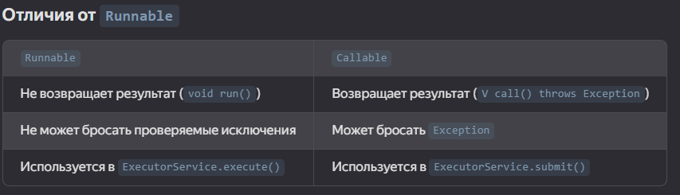
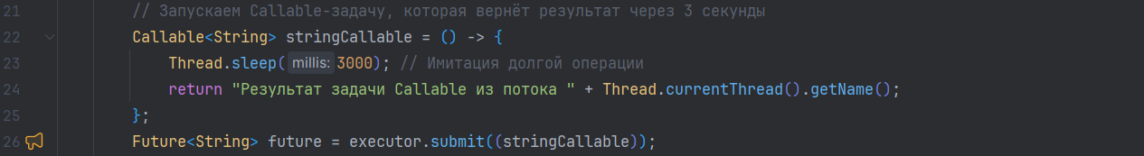
Future и Callable в Java
Когда нужно выполнить задачу асинхронно (в фоновом потоке) и получить результат, в Java используют:
Callable — аналог Runnable, но может возвращать значение и бросать исключения.
Future — механизм для получения результата асинхронной задачи.

Slide 8
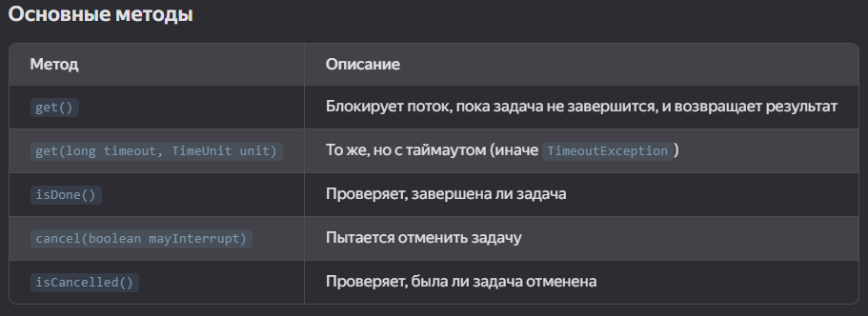
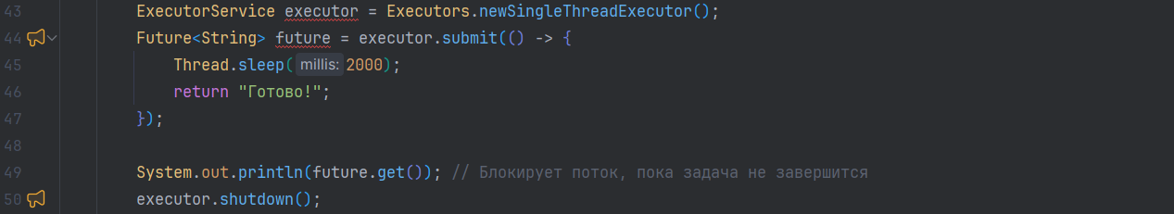
Интерфейс Future
Future — это "обещание" результата, который будет доступен позже.
Notes:
Пример - SingleExecutors
Ограничения Future
❌ Нет цепочек вызовов (нельзя сказать: "когда задача завершится, сделай то-то"). ❌ Только один результат (не поддерживает комбинацию нескольких Future).
Для более сложных сценариев используйте CompletableFuture (тема для отдельной лекции).
Вывод
✅ Callable — задача, которая возвращает результат. ✅ Future — механизм для асинхронного получения результата. ✅ Основные методы: get(), isDone(), cancel(). 🚀 Используйте Future для простых асинхронных операций.
Что дальше?
CompletableFuture (асинхронные цепочки)
ForkJoinPool (параллельные вычисления)
Реактивное программирование (Flow API, RxJava)
Хотите углубиться в какую-то тему? 😊

Slide 9
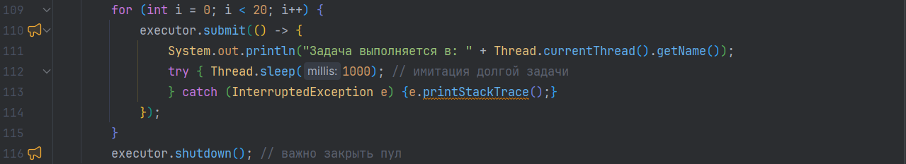
FixedThreadPool
Основные цели FixedThreadPool:
Контролируемое число потоков – создаётся ровно n потоков, которые обрабатывают задачи.
Предсказуемое потребление ресурсов – предотвращает создание избыточных потоков, что важно для стабильности приложения.
Очередь задач – если все потоки заняты, новые задачи попадают в очередь (LinkedBlockingQueue) и выполняются по мере освобождения.
Плюсы:
Стабильность – не создаёт лишние потоки, защищает от перегрузки системы.
Контроль ресурсов – можно точно ограничить максимальное число одновременных задач.
Подходит для долгих задач – лучше, чем CachedThreadPool, если задачи выполняются долго.
Минусы:
Может создавать очередь – если задач больше, чем потоков, они накапливаются, что может привести к задержкам.
Не масштабируется – если нагрузка резко возрастает, пул не создаст дополнительные потоки.
Notes:
Пример - ExecutorExample
Пример - DocumentProcessor
Когда использовать?
Ограниченные ресурсы (например, сервер с фиксированным числом ядер CPU).
Долгие задачи (обработка файлов, запросы к БД, сложные вычисления).
Когда нужно строгое управление параллелизмом (например, не более 10 одновременных соединений).
Когда НЕ использовать?
Если нагрузка непредсказуема и может резко возрастать (лучше CachedThreadPool или ScheduledThreadPool).
Если задачи очень короткие, а потоков слишком мало (очередь будет расти).

Slide 10
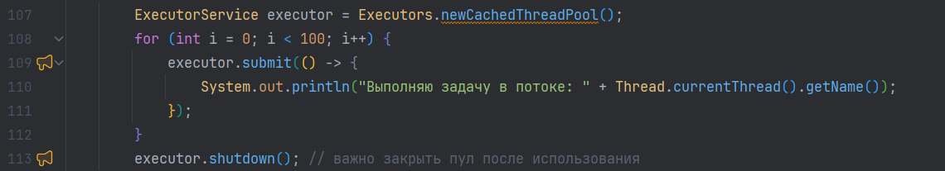
CachedThreadPool
Основные цели CachedThreadPool:
Гибкость в количестве потоков – автоматически создаёт новые потоки по мере необходимости и убирает неиспользуемые (после 60 секунд простоя).
Для коротких асинхронных задач – хорошо подходит, когда много небольших задач, которые выполняются быстро.
Неограниченное (практически) масштабирование – если нагрузка резко возрастает, пул создаёт новые потоки, вместо того чтобы ставить задачи в очередь.
Плюсы:
Автоматическое управление числом потоков.
Хорошо подходит для задач с переменной нагрузкой.
Не держит лишние потоки, если они не нужны.
Минусы:
Может создать очень много потоков, если задачи долгие или их слишком много (риск исчерпания ресурсов).
Нет контроля над максимальным числом потоков (если только не использовать ThreadPoolExecutor напрямую).
Notes:
Пример - HttpRequestProcessor
Когда использовать?
Много коротких асинхронных задач (например, обработка HTTP-запросов, быстрые вычисления).
Нагрузка непредсказуема, и нужно гибкое масштабирование.
Когда НЕ использовать?
Когда НЕ использовать?
Если задачи долгие (например, обработка больших файлов).
Если нужно строго ограничить число потоков (лучше FixedThreadPool).

Slide 11
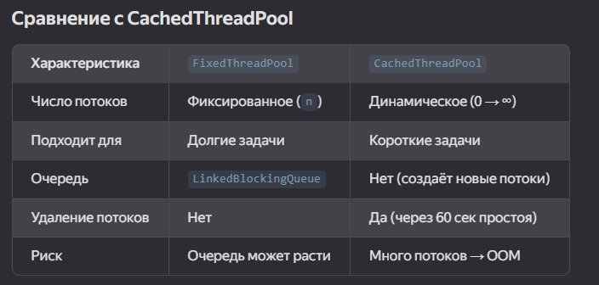
Сравнение FixedThreadPool и CachedThreadPool
FixedThreadPool лучше использовать, когда:
Нужен строгий контроль за числом потоков.
Задачи долгие или ресурсоёмкие.
Важно избегать перегрузки системы.
Для сценариев с кратковременными задачами и переменной нагрузкой лучше подходит CachedThreadPool.
Notes:
Вывод:
FixedThreadPool лучше использовать, когда:
Нужен строгий контроль за числом потоков.
Задачи долгие или ресурсоёмкие.
Важно избегать перегрузки системы.
Для сценариев с кратковременными задачами и переменной нагрузкой лучше подходит CachedThreadPool.

Slide 12
ScheduledThreadPool
Основные цели ScheduledThreadPool :
Запуск задачи с задержкой (например, через 5 секунд).
Периодическое выполнение (каждые 10 секунд, с фиксированной задержкой или фиксированной частотой).
Планирование фоновых задач (например, автосохранение, опрос сервера, кэширование).
Плюсы:
Гибкое планирование – можно запускать задачи с задержкой или периодически.
Контроль за числом потоков – в отличие от Timer, использует пул потоков.
Устойчивость к исключениям – если задача выбросит исключение, пул продолжит работу.
Минусы:
Нет гарантии точного времени – из-за работы GC, перегрузки CPU или очереди задачи могут задерживаться.
Не подходит для очень точных таймеров (лучше java.util.Timer или специализированные библиотеки).
Notes:
Как работает ScheduledThreadPool?
Создаётся пул с фиксированным числом потоков (например, Executors.newScheduledThreadPool(3)).
Поддерживает очередь задач (но не LinkedBlockingQueue, а специализированную DelayedWorkQueue).
Позволяет планировать выполнение с помощью методов:
schedule() – однократный запуск с задержкой.
scheduleAtFixedRate() – периодическое выполнение с фиксированной частотой.
scheduleWithFixedDelay() – периодическое выполнение с фиксированной задержкой между окончаниями.
7. Когда использовать?
Таймеры и отложенные задачи (например, автосохранение через 5 минут).
Периодические фоновые процессы (синхронизация данных, логирование).
Пул для задач с задержкой (например, отложенная отправка уведомлений).

Slide 13
ScheduledThreadPool – основные методы
schedule(Runnable task, long delay, TimeUnit unit) - Запускает задачу один раз через указанное время.
scheduleAtFixedRate(Runnable task, long initialDelay, long period, TimeUnit unit) – Запускает задачу периодически с фиксированной частотой (независимо от времени выполнения задачи).
Первый запуск через initialDelay (например, 0 = сразу).
Следующие запуски строго каждые period, даже если задача выполняется дольше.
Если задача выполняется дольше period, следующий запуск начнётся сразу после завершения предыдущего.
scheduleWithFixedDelay(Runnable task, long initialDelay, long delay, TimeUnit unit) – Запускает задачу периодически, но с фиксированной задержкой между окончанием одной задачи и началом следующей.
Следующая задача запускается через delay после завершения предыдущей.
Подходит, если важно гарантировать паузу между выполнениями.
Notes:
Главное правило: "Пул потоков — это ограниченный ресурс, а не мусорка для задач." Настройте его параметры в соответствии с вашими требованиями.
ScheduledThreadPool — это мощный инструмент для:
отложенного выполнения,
периодических задач,
управляемого многопоточного планирования.
Лучше, чем Timer, потому что:
Использует пул потоков (а не один поток).
Устойчив к исключениям.
Гибче в настройке.
Когда не использовать?
Если нужна наносекундная точность (лучше ScheduledThreadPool + ручная корректировка).
Если задачи очень долгие и могут блокировать очередь.
Рекомендации:
Для строгой периодичности → scheduleAtFixedRate.
Для гарантированных пауз → scheduleWithFixedDelay.
Всегда закрывать пул через shutdown().

Slide 14
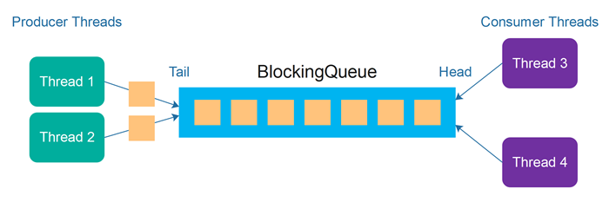
Очереди
Очереди в Java — мощный инструмент для:
Управления данными между потоками
Реализации паттерна Producer-Consumer
Обработки задач в порядке очереди
Выбор реализации зависит от требований:
Блокирующие (BlockingQueue) — для строгой синхронизации
Неблокирующие (ConcurrentLinkedQueue) — для высокой производительности
Двусторонние (Deque) — когда нужен доступ с обоих концов
Notes:
Concurrent Queue — это потокобезопасные очереди, которые позволяют нескольким потокам безопасно добавлять и удалять элементы. Они являются частью пакета java.util.concurrent и используются для решения задач, связанных с многопоточным программированием.
Основные концепции
Очередь (Queue):
Очередь — это структура данных, работающая по принципу FIFO (First In, First Out). Первый добавленный элемент будет первым удаленным.
Потокобезопасность (Thread-Safe):
Потокобезопасные структуры данных позволяют нескольким потокам работать с ними без риска повреждения данных.
Блокирующие и неблокирующие операции:
Блокирующие операции — операции, которые блокируют поток, если очередь пуста или полна.
Неблокирующие операции — операции, которые возвращают null или false, если очередь пуста или полна.

Slide 15
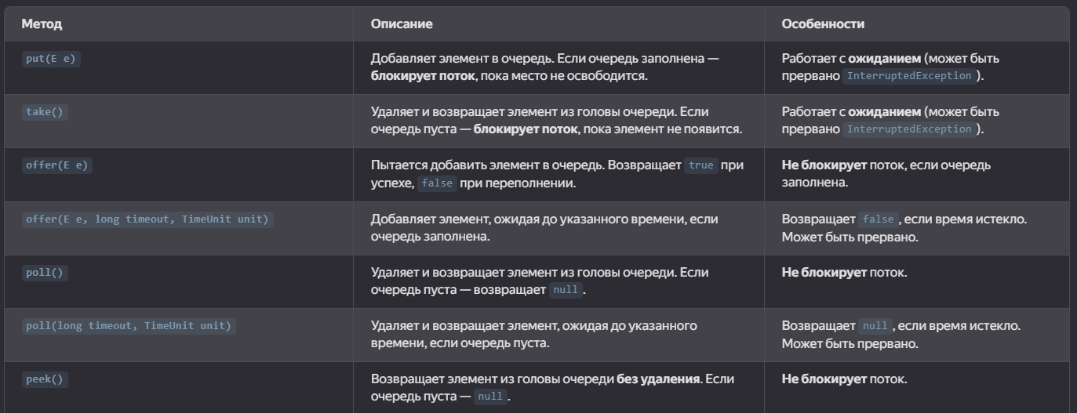
Интерфейс Queue
Неблокирующие очереди (ConcurrentLinkedQueue, ConcurrentLinkedDeque) — это потокобезопасные структуры данных, которые обеспечивают высокую производительность в многопоточной среде без использования блокировок (synchronized, Lock).
Отсутствие блокировок – вместо synchronized используется CAS (Compare-And-Swap).
Высокая параллельность – несколько потоков могут одновременно читать и изменять очередь.
Атомарные операции – вставка (offer()) и извлечение (poll()) выполняются за одну атомарную операцию.
Нет ограничения на размер (в отличие от ArrayBlockingQueue).

Slide 16
Неблокирующие очереди
1.ConcurrentLinkedQueue
Неограниченная потокобезопасная FIFO-очередь
Высокая производительность в многопоточной среде
Подходит для сценариев «один производитель — много потребителей»
2.ConcurrentLinkedDeque
Двусторонняя очередь (поддерживает addFirst, removeLast и т.д.)
Неблокирующая реализация
Notes:
Пример - TaskProcessingSystem
Класс ConcurrentLinkedQueue формирует неблокирующую, основанную на связанных узлах и ориентированную на многопоточное исполнение очередь. Размер очереди ConcurrentLinkedQueue не имеет ограничений. Эта очередь реализует принцип FIFO — «первым прибыл, первым убыл». Новые элементы размещаются в хвосте очереди, а операции извлечения получают элементы из головы очереди. Этот класс не разрешает использование null элементов.
Неограниченная по емкости двухсторонняя очередь ConcurrentLinkedDeque, основанная на связанных узлах, реализует интерфейс Deque. Очередь обеспечивает безопасные операции размещения, удаления и доступа параллельно выполняющимся потокам. То есть, ConcurrentLinkedDeque можно использовать нескольким потокам одновременно для совместного доступа к общему набору. Данный класс не разрешает размещение null элементов в очереди.

Slide 17
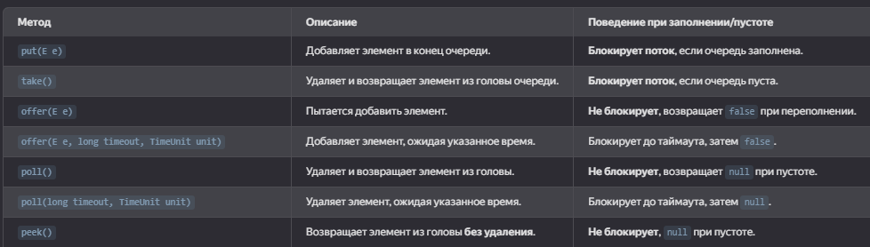
Интерфейс BlockingQueue
Интерфейс BlockingQueue определяет блокирующую очередь, наследующую свойства интерфейса Queue, в которой элементы хранятся в порядке «первый пришел, первый вышел» (FIFO – first in, first out).
Реализация данного интерфейса обеспечивает блокировку потока в двух случаях :
при попытке получения элемента из пустой очереди;
при попытке размещения элемента в полной очереди.
Когда поток пытается получить элемент из пустой очереди, то он переводится в состояние ожидания до тех пор, пока какой-либо другой поток не разместит элемент в очереди.
Аналогично при попытке положить элемент в полную очередь; поток ставится в ожидание до тех пор, пока другой поток не заберет элемент из очереди и, таким образом, не освободит место в ней. Естественно, понятие "полная очередь" подразумевает ограничение размера очереди.
Notes:
Интерфейс BlockingQueue определяет блокирующую очередь, наследующую свойства интерфейса Queue, в которой элементы хранятся в порядке «первый пришел, первый вышел» (FIFO – first in, first out). Реализация данного интерфейса обеспечивает блокировку потока в двух случаях :
при попытке получения элемента из пустой очереди;
при попытке размещения элемента в полной очереди.
Когда поток пытается получить элемент из пустой очереди, то он переводится в состояние ожидания до тех пор, пока какой-либо другой поток не разместит элемент в очереди. Аналогично при попытке положить элемент в полную очередь; поток ставится в ожидание до тех пор, пока другой поток не заберет элемент из очереди и, таким образом, не освободит место в ней. Естественно, понятие "полная очередь" подразумевает ограничение размера очереди.
Критерий Блокирующая очередь (BlockingQueue) Неблокирующая очередь (ConcurrentLinkedQueue)
Блокировка потоков Да (put, take) Нет (CAS-операции)
Производительность Ниже (из-за блокировок) Выше
Размер очереди Может быть ограничен (ArrayBlockingQueue) Неограничен
Использование Когда нужны строгие гарантии Когда важна скорость
Нужно правильно уметь завершать работу очередей и правильно ожидать. Лучше не TAKE, а Poll с ожиданием или проверка работы consumera (isAlive)

Slide 18
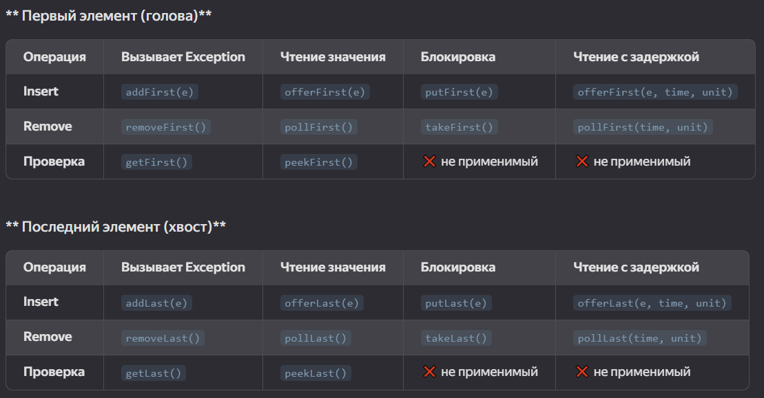
Интерфейс BlockingDeque
Интерфейс BlockingDeque, также, как и BlockingQueue, определяет блокирующую, но двунаправленную очередь, наследующую свойства интерфейса Deque и ориентированную на многопотоковое исполнение, не разрешающую нулевые элементы и с возможностью ограничения емкости.
Реализации интерфейса BlockingDeque блокируют операции получения элементов, если очередь пустая, и добавления элемента в очередь, если она полная.
Notes:
Интерфейс BlockingDeque, также, как и BlockingQueue, определяет блокирующую, но двунаправленную очередь, наследующую свойства интерфейса Deque и ориентированную на многопотоковое исполнение, не разрешающую нулевые элементы и с возможностью ограничения емкости. Реализации интерфейса BlockingDeque блокируют операции получения элементов, если очередь пустая, и добавления элемента в очередь, если она полная.
Методы BlockingDeque объединены в 4 группы, по-разному реагирующие на невозможность выполнения операции в текущий момент и откладывающие их выполнение на небольшое время : первые вызывают Exception, вторые возвращают определенное значение (null или false), третьи блокируют поток на неопределенное время до момента выполнения операции, четвертые блокируют поток на определенное время. Методы представлены в следующей таблице :
Реализация BlockingDeque может использоваться непосредственно в качестве BlockingQueue с механизмом FIFO. Следующие представленные в таблице методы и наследованные от интерфейса BlockingQueue, точно эквивалентны методам BlockingDeque :

Slide 19

Блокирующие очереди #1
1. ArrayBlockingQueue
Фиксированный размер (capacity)
Основана на массиве
Потокобезопасность через ReentrantLock
2. LinkedBlockingQueue
Может быть ограниченной или неограниченной (по умолчанию: Integer.MAX_VALUE)
Основана на связном списке
Высокая пропускная способность
Notes:
Пример – ProducerConsumerExample
- ProducerConsumerExampleExec
Пример - TimeoutQueueExample
Класс блокирующей очереди ArrayBlockingQueue реализует классический ограниченного размера кольцевой буфер FIFO — «первым прибыл - первым убыл». Новые элементы вставляются в хвост очереди; операции извлечения отдают элемент из головы очереди. Создаваемая емкость очереди не может быть изменена. Попытки вставить (put) элемент в полную очередь приведет к блокированию работы потока; попытка извлечь (take) элемент из пустой очереди также блокирует поток.
Класс блокирующей очереди LinkedBlockingQueue, основанный на соединенных узлах, упорядочивает порядок поступления и выдачи элементов FIFO — «первым прибыл - первым убыл». Новые элементы вставляются в хвост очереди; операции чтения извлекают элемент из головы очереди. У соединенных на узлах очереди обычно более высокая пропускная способность, чем у основанной на массиве очереди, но менее предсказуемая производительность в большинстве многопоточных приложений.

Slide 20

Блокирующие очереди #2
3. PriorityBlockingQueue
Аналог PriorityQueue, но потокобезопасный
Элементы упорядочиваются через Comparator или Comparable
Неограниченная емкость
4. SynchronousQueue
Очередь без емкости (размер = 0)
Элемент передается напрямую от производителя к потребителю
Полезно для обмена одиночными данными между потоками
Notes:
Пример - PriorityQueueExample
Пример - SynchronousQueueExample
PriorityBlockingQueue — это потокобезопасная очередь с приоритетами, которая наследуется от класса PriorityQueue и реализует интерфейс BlockingQueue. Основная особенность этой очереди — автоматическая сортировка элементов по приоритету. В основе PriorityBlockingQueue лежит бинарная куча, что обеспечивает эффективность операций добавления и извлечения элементов.
Пример - SynchronousQueueExample
Очередь SynchronousQueue
Класс SynchronousQueue формирует блокирующую очередь, в которой каждая операция добавления в одном потоке должна ждать соответствующей операции удаления в другом потоке и наоборот. В сущности, SynchronousQueue является еще одной реализацией представленного выше интерфейса BlockingQueue. Данный тип очереди предоставляет удобный способ обмена одиночными элементами между потоками посредством семантики блокировки, используемой в ArrayBlockingQueue. Синхронная очередь не имеет внутренней емкости, даже в один элемент.
Полная англоязычная документация интерфейса SynchronousQueue с примером представлена здесь.
Лучше один раз, но гарантированно, чем ... . Рассмотрим представленный ниже пример SynchQueuesExample с использованием синхронной очереди.

Slide 21
Блокирующие очереди #3
5. LinkedTransferQueue
Расширяет BlockingQueue с гарантией, что элемент будет передан потребителю.
Гибрид SynchronousQueue и обычной очереди
Метод transfer() блокируется, пока элемент не будет получен,
6. SynchronousQueue
Очередь без емкости (размер = 0)
Элемент передается напрямую от производителя к потребителю
Полезно для обмена одиночными данными между потоками
Notes:
Очередь LinkedTransferQueue
В отличие от реализации очередей интерфейса BlockingQueue, где потоки могут быть блокированы при чтении, если очередь пустая, либо при записи, если очередь полная, очереди интерфейса TransferQueue блокируют поток записи до тех пор, пока другой поток не извлечет элемент. Для этого следует использовать метод transfer.
Иначе говоря, реализация BlockingQueue гарантирует, что элемент, созданный производителем (Producer), должен находиться в очереди, в то время как реализация TransferQueue гарантирует, что элемент Producer'а «получает» потребитель (Consumer).
Документация класса LinkedTransferQueue представлена здесь.

Slide 22
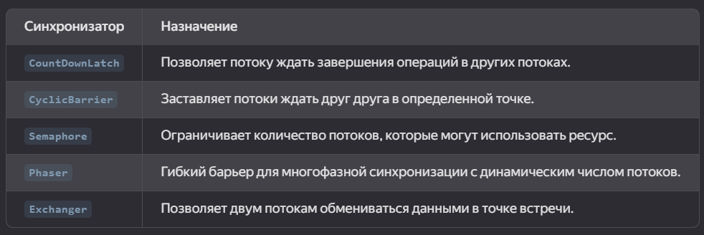
Синхронизаторы
Синхронизаторы — это высокоуровневые примитивы многопоточности из пакета java.util.concurrent, которые позволяют управлять взаимодействием потоков без необходимости вручную реализовывать сложные механизмы блокировок и ожидания.
Они предоставляют готовые решения для типовых сценариев синхронизации, таких как:
Ожидание завершения группы потоков.
Ограничение доступа к ресурсам.
Координация работы потоков в определенных точках.
Обмен данными между потоками.
Notes:
Зачем нужны синхронизаторы?
Без синхронизаторов разработчикам приходится использовать низкоуровневые механизмы:
wait() / notify() / notifyAll() (из Object)
synchronized-блоки и методы
Самописные решения на основе volatile и Atomic-классов
Проблемы низкоуровневой синхронизации:
Сложность – легко допустить ошибку (deadlock, livelock, race condition).
Низкая производительность – неправильное использование synchronized может привести к излишней блокировке.
Трудно поддерживать – ручная реализация усложняет код.
Преимущества синхронизаторов: ✔ Готовые решения – не нужно изобретать велосипед. ✔ Производительность – оптимизированы под конкретные сценарии. ✔ Безопасность – уменьшают вероятность ошибок. ✔ Гибкость – поддерживают таймауты, прерывания и сложные сценарии.

Slide 23
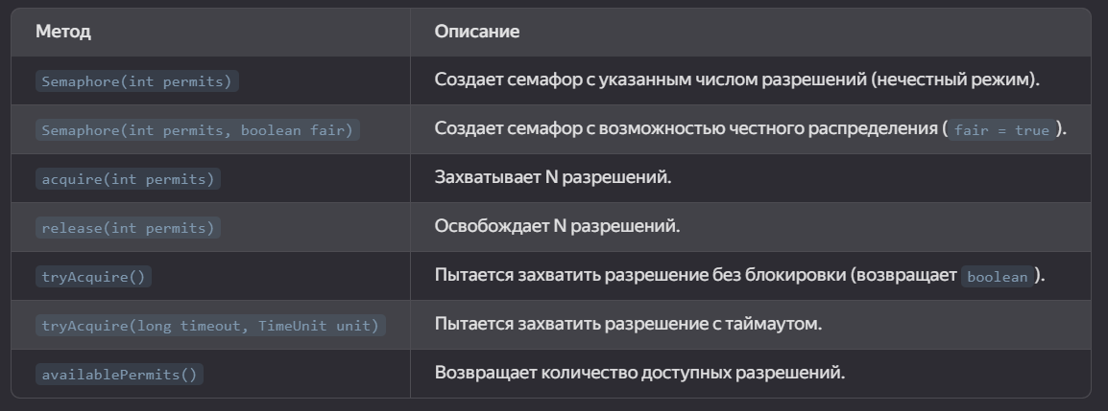
Semaphore
Semaphore (семафор) — это синхронизатор из пакета java.util.concurrent, который ограничивает количество потоков, имеющих доступ к определенному ресурсу.
Ограничивает количество потоков, работающих с ресурсом.
Поддерживает честный (fair) и нечестный (non-fair) режимы.
Позволяет захватывать и освобождать несколько разрешений сразу.
Может использоваться как мьютекс (бинарный семафор).
Notes:
Пример – SimpleParkingLotExecutors
SimpleParkingLot
ParkingLot
Чем отличается от synchronized?
Можно использовать tryAcquire() (неблокирующая попытка).
Можно освобождать из другого потока (у synchronized монитор привязан к потоку).
Чем fair-режим полезен?
По умолчанию ожидающим потокам предоставляется разрешение в неопределенном порядке. Если же использовать второй конструктор и параметру справедливости fair присвоить значение true, то разрешения будут предоставляться ожидающим потокам исполнения в том порядке, в каком они его запрашивали.
Гарантирует, что потоки получат разрешение в порядке очереди (нет starvation).
В нечестном режиме возможна "конкуренция", и некоторые потоки могут ждать долго.
Практические применения Semaphore
Ограничение подключений к БД / API.
Управление доступом к файлам.
Реализация пулов ресурсов (например, ThreadPool с ограничением).
Контроль параллелизма в алгоритмах (например, ограничение числа одновременно работающих задач).
Вывод
✅ Semaphore — мощный инструмент для контроля доступа к ресурсам. ✅ Может работать как мьютекс (permits = 1) или как ограничитель (permits = N). ✅ Поддерживает fair-режим (чередование потоков) и try-механизмы. ✅ Всегда освобождайте разрешения в finally!
Когда использовать? 🔹 Если нужно ограничить параллельный доступ к чему-либо. 🔹 Если нужна гибкость (например, tryAcquire или несколько permits).
Когда не использовать? 🔸 Если достаточно synchronized или ReentrantLock. 🔸 Если логика синхронизации слишком простая.

Slide 24
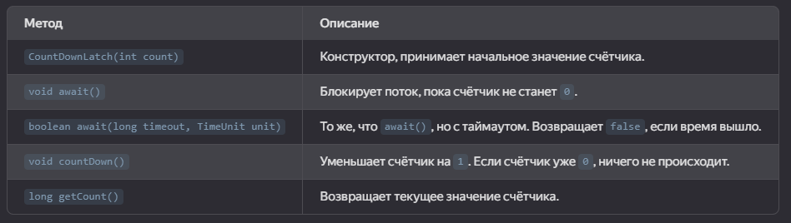
CountDownLatch
CountDownLatch — это синхронизатор из пакета java.util.concurrent, который позволяет одному или нескольким потокам ждать, пока другие потоки не завершат определённые операции.
CountDownLatch работает по принципу счётчика, который уменьшается с N до 0. Потоки, которые должны ждать, вызывают await(), а потоки, выполняющие задачи, уменьшают счётчик через countDown(). Когда счётчик достигает 0, ожидающие потоки разблокируются.
Таким образом, CountDownLatch также, как и Semaphore, работает со счетчиком, обнуление которого снимает самоблокировки выполняемых потоков.
Notes:
Пример - ServerInitializationExample
Объект синхронизации потоков CountDownLatch представляет собой «защелку с обратным отсчетом» : несколько потоков, выполняя определенный код, блокируются до тех пор, пока не будут выполнены заданные условия. Количество условий определяются счетчиком. Как только счетчик обнулится, т.е. будут выполнены все условия, самоблокировки выполняемых потоков снимаются, и они продолжают выполнение кода.
Основные сценарии применения CountDownLatch
1. Запуск потоков одновременно (стартовая синхронизация)
Полезно, когда нужно, чтобы несколько потоков начали работу в одно и то же время (например, тестирование многопоточной нагрузки).
2. Ожидание завершения нескольких потоков перед продолжением
Главный поток ждет, пока все рабочие потоки завершат свою работу.
3. Параллельная обработка с ожиданием завершения
Например, загрузка данных из нескольких источников перед их объединением.
4. Тестирование многопоточных сценариев
Проверка, что несколько потоков корректно синхронизируются.
CountDownLatch удобен, когда: ✔ Нужно дождаться завершения нескольких потоков. ✔ Требуется синхронизировать старт нескольких потоков. ✔ Необходимо собрать результаты из разных источников перед дальнейшей обработкой.
Отличие от других синхронизаторов
Синхронизатор Описание
CountDownLatch Одноразовый, после countDown() до 0 нельзя сбросить.
CyclicBarrier Многоразовый, потоки ждут друг друга для синхронизации.
Phaser Более гибкий, поддерживает динамическое изменение числа участников.

Slide 25
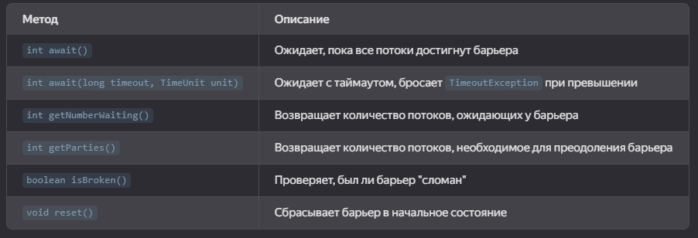
CyclicBarrier
CyclicBarrier — это синхронизатор в Java, который позволяет группе потоков ждать друг друга в определенной точке (барьере), прежде чем продолжить выполнение. В отличие от CountDownLatch, он может быть использован повторно (циклически).
Потоки достигают барьера и ожидают, пока все остальные потоки тоже его достигнут
Когда последний поток достигает барьера:
Выполняется опциональное действие (Runnable)
Все потоки разблокируются и продолжают работу
Барьер сбрасывается и может быть использован снова
Notes:
Пример - DataProcessor
Объект синхронизации CyclicBarrier представляет собой барьерную синхронизацию, используемую, как правило, в распределённых вычислениях. Особенно эффективно использование барьеров при циклических расчетах. При барьерной синхронизации алгоритм расчета делят на несколько потоков. С помощью барьера организуют точку сбора частичных результатов вычислений, в которой подводится итог этапа вычислений.
Особенности и лучшие практики
1. Повторное использование
Барьер автоматически сбрасывается после того, как все потоки его преодолеют:
// Можно использовать в цикле for (int i = 0; i < 3; i++) {
barrier.await(); // Барьер сбрасывается после каждого цикла
}
2. Обработка исключений
BrokenBarrierException: возникает если:
Поток был прерван во время ожидания
Барьер был сброшен (reset())
Один из потоков завершился с исключением
TimeoutException: если превышено время ожидания
3. Барьерное действие
Действие выполняется:
После достижения барьера последним потоком
Перед разблокировкой всех потоков
В том же потоке, который последним достиг барьера
4. Сравнение с Phaser
Для более сложных сценариев (динамическое количество участников) лучше использовать Phaser.
🔹 Типичные use-cases
Параллельные вычисления - синхронизация этапов расчета
Тестирование - одновременный старт множества тестовых потоков
Имитация - моделирование событий, которые должны произойти одновременно
Итеративная обработка - синхронизация между итерациями алгоритма
🔹 Потенциальные проблемы
Взаимоблокировки - если потоков меньше, чем parties
Неравномерная нагрузка - если один поток работает значительно дольше других
Утечки потоков - при неправильной обработке исключений
CyclicBarrier — мощный инструмент для синхронизации потоков в сложных сценариях, где требуется координация между несколькими участниками с возможностью повторного использования.

Slide 26
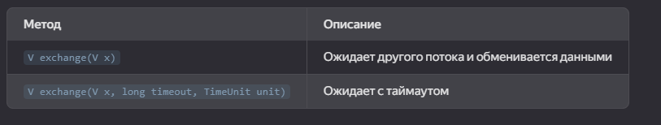
Exchanger
Exchanger — это синхронизатор из пакета java.util.concurrent, который позволяет двум потокам обмениваться данными в определенной точке выполнения. Это полезно, когда два потока должны синхронизироваться и передать друг другу информацию.
Принцип работы:
Два потока встречаются в точке обмена
Каждый вызывает метод exchange()
Когда оба потока вызывают exchange(), происходит обмен объектами
После обмена потоки продолжают выполнение
Notes:
Пример - SimpleExchangerExample
Ключевые характеристики
Работает строго между двумя потоками
Поток блокируется в exchange() до встречи со вторым потоком
Поддерживает таймауты ожидания
Можно передавать null значения
Потокобезопасный (thread-safe)
Особенности и лучшие практики
1. Обработка исключений
InterruptedException - если поток был прерван во время ожидания
TimeoutException - при использовании exchange() с таймаутом
2. Deadlock предупреждение
Если один поток не доходит до exchange(), второй будет ждать вечно
Всегда используйте таймауты в production-коде:
java
Copy
buffer = exchanger.exchange(buffer, 1, TimeUnit.SECONDS);
3. Альтернативные сценарии использования
Обмен буферами между потоком обработки и потоком записи
Синхронизация вычислений - когда два потока должны обменяться промежуточными результатами
Тестирование - для координации тестовых потоков
огда использовать Exchanger?
Когда нужно точно два потока для обмена данными
Для реализации шаблона "производитель-потребитель" с обменом буферами
Когда потоки должны синхронизироваться и обменяться информацией
Exchanger предоставляет элегантное решение для парной синхронизации потоков с передачей данных, устраняя необходимость вручную реализовывать блокировки и условия ожидания.

Slide 27
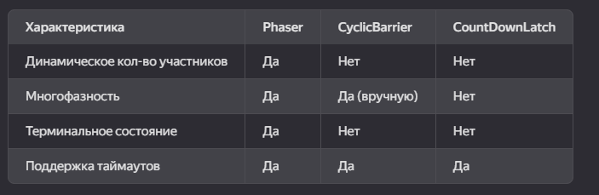
Phaser
Phaser — это гибкий синхронизатор, появившийся в Java 7 как замена CyclicBarrier и CountDownLatch с расширенной функциональностью.
Принцип работы:
Поддерживает динамическое количество участников
Многофазная синхронизация (циклы)
Возможность регистрации/отмены регистрации потоков
Несколько вариантов ожидания
Терминальное состояние
Состояния фаз
Номер фазы (phase number) — увеличивается после прохождения каждой фазы
Количество зарегистрированных участников
Количество не завершивших фазу участников
Notes:
Пример - SimplePhaserExample
Phaser (фазер), как и CyclicBarrier, является реализацией шаблона синхронизации Барьер, но, в отличии от CyclicBarrier, предоставляет больше гибкости. Этот класс позволяет синхронизировать потоки, представляющие отдельную фазу или стадию выполнения общего действия. Как и CyclicBarrier, Phaser является точкой синхронизации, в которой встречаются потоки-участники. Когда все стороны прибыли, Phaser переходит к следующей фазе и снова ожидает ее завершения.
В качестве первого примера можно рассмотреть несколько потоков исполнения, реализующих процесс обработки заказов из трех стадий. На первой стадии отдельные потоки исполнения проверяют сведения о клиенте, наличие товара на складе и их стоимость. На второй стадии вычисляется стоимость заказа и стоимость доставки. На заключительной стадии подтверждается оплата и определяется ориентировочное время доставки.
Во втором примере несколько потоков реализуют перевозку пассажиров городским транспортом. Пассажиры ожидают транспорт на разных остановках. Транспорт, останавливаясь на остановках, одних пассажиров «сажает», других «высаживает».\
В этих примерах общим является то, что один объект синхронизации Phaser, исполняющий роль заказа и транспорта, играет главную роль, а другие потоки вступают в работу при определенном состоянии Phaser. Таким образом, класс Phaser позволяет определить объект синхронизации, ожидающий завершения определенной фазы. После этого он переходит к следующей фазе и снова ожидает ее завершения.
Если сравнить Phaser и CyclicBarrier, то можно выделить следующие важные особенности Phaser: Каждая фаза (цикл синхронизации) имеет номер;
Количество сторон-участников жестко не задано и может меняться: поток может регистрироваться в качестве участника и отменять свое участие;
Участник не обязан ожидать, пока все остальные участники соберутся на барьере. Чтобы продолжить свою работу достаточно сообщить о своем прибытии;
Случайные свидетели могут следить за активностью в барьере;
Поток может и не быть стороной-участником барьера, чтобы ожидать его преодоления;
У фазера нет опционального действия.

Slide 28
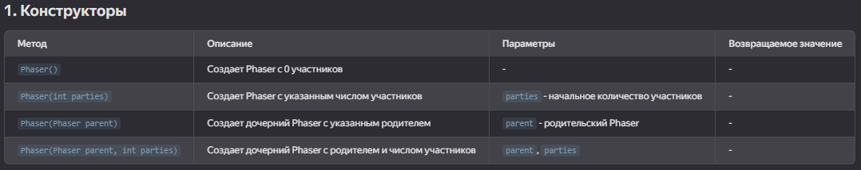
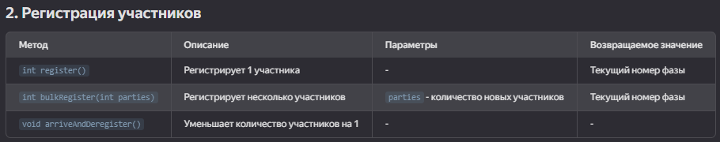
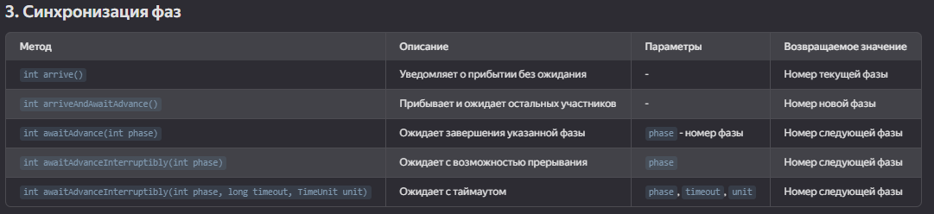
Phaser
Notes:
Лучшие практики
Используйте Phaser когда:
Количество участников может меняться
Требуется многофазная синхронизация
Нужна более гибкая альтернатива CyclicBarrier
Избегайте:
Длительных операций в onAdvance()
Чрезмерного количества участников (лучше разбивать на иерархию)
Использования без обработки терминации
Шаблон использования:
// Инициализация Phaser phaser = new Phaser(1); // Регистрация участников phaser.register(); // В рабочем потоке while (!phaser.isTerminated()) { doWork(); phaser.arriveAndAwaitAdvance(); }
Phaser предоставляет мощный механизм для сложных сценариев синхронизации, где другие примитивы оказываются недостаточно гибкими.

Slide 29
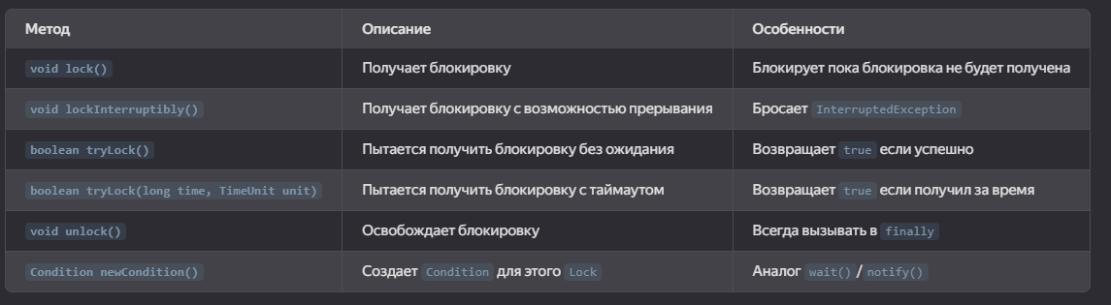
Lock
Интерфейс Lock — это абстракция, допускающая выполнение блокировок, которые реализуются как классы Java, а не как возможность языка (объекта). Это расширяет возможности применения Lock, которые могут иметь различные алгоритмы планирования. Блокировка Lock является инструментом для того, чтобы управлять доступом к совместно используемому ресурсу параллельными потоками.
Реализации интерфейса Lock существенно расширяют возможности блокировок по сравнению c synchronized. Интерфейс Lock позволяет осуществлять более гибкое структурирование и поддерживает многократно связанный условный объект Condition.
Notes:
Введение: В многопоточном программировании управление доступом к общим ресурсам является критически важным. Java предоставляет несколько механизмов для синхронизации потоков, одним из которых являются Locks (блокировки). Блокировки предоставляют более гибкий и мощный способ управления синхронизацией по сравнению с традиционными synchronized блоками.
1. Основные концепции Locks:
Lock Interface: Интерфейс java.util.concurrent.locks.Lock предоставляет основные операции для блокировки и разблокировки. Основные методы:
lock(): Захватывает блокировку, если она доступна. Если нет, поток блокируется до тех пор, пока блокировка не станет доступной.
unlock(): Освобождает блокировку.
tryLock(): Пытается захватить блокировку без блокировки потока. Возвращает true, если блокировка успешно захвачена.
tryLock(long time, TimeUnit unit): Пытается захватить блокировку в течение указанного времени.
lockInterruptibly(): Захватывает блокировку, но позволяет прервать поток, если он заблокирован.

Slide 30
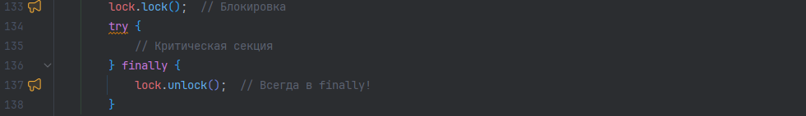
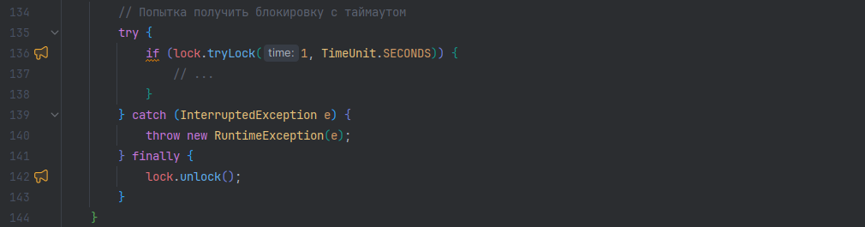
ReentrantLock
ReentrantLock - Наиболее распространенная блокировка с возможностью повторного входа.
Основные особенности:
Аналогична synchronized, но с дополнительными функциями
Поддержка fairness (честности)
Возможность прерываемого ожидания
Таймауты при ожидании
Notes:
Подробный разбор ReentrantLock в Java
ReentrantLock — это одна из самых популярных реализаций интерфейса java.util.concurrent.locks.Lock. Она предоставляет более гибкий и мощный механизм синхронизации по сравнению с традиционными synchronized блоками.
1. Основные особенности ReentrantLock
Повторная входимость (Reentrancy):
Поток, который уже захватил блокировку, может захватить её снова без блокировки. Это полезно в рекурсивных методах или когда один метод вызывает другой, который также требует блокировки.
Честность (Fairness):
ReentrantLock может быть настроен на "честный" (fair) режим. В этом случае блокировка предоставляется потокам в порядке их запроса (FIFO).
По умолчанию ReentrantLock работает в "нечестном" (unfair) режиме, что может быть более производительным, но может привести к голоданию некоторых потоков.
Методы управления блокировкой:
lock(): Захватывает блокировку. Если блокировка недоступна, поток блокируется до её освобождения.
unlock(): Освобождает блокировку.
tryLock(): Пытается захватить блокировку без блокировки потока. Возвращает true, если блокировка успешно захвачена.
tryLock(long timeout, TimeUnit unit): Пытается захватить блокировку в течение указанного времени.
lockInterruptibly(): Захватывает блокировку, но позволяет прервать поток, если он заблокирован.
2. Преимущества ReentrantLock перед synchronized
Гибкость:
ReentrantLock позволяет использовать tryLock() для попытки захвата блокировки без блокировки потока.
Метод lockInterruptibly() позволяет прерывать поток, ожидающий блокировки.
Честность:
Возможность использовать честный режим для предотвращения голодания потоков.
Условия (Conditions):
ReentrantLock поддерживает механизм Condition, который позволяет потокам ждать определённых условий.
Отладка:
ReentrantLock предоставляет методы для отладки, такие как isLocked(), isHeldByCurrentThread(), getQueueLength() и другие.

Slide 31
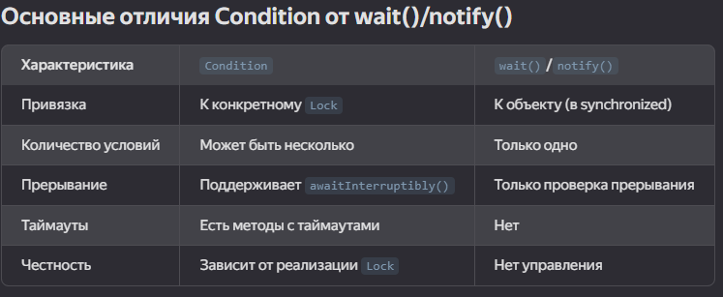
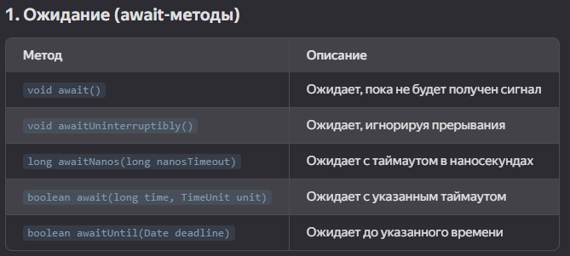
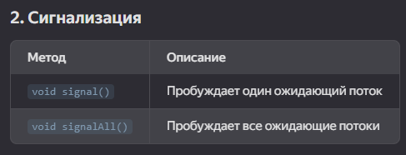
Condition
Condition — это интерфейс из пакета java.util.concurrent.locks, который предоставляет механизм координации между потоками, аналогичный wait()/notify(), но с расширенными возможностями.
Notes:
Condition — это интерфейс, который предоставляет механизм, аналогичный методам Object.wait(), Object.notify() и Object.notifyAll(), но с более гибкими возможностями управления потоками. Основное отличие Condition в том, что он работает в сочетании с Lock, а не с synchronized блоками.
Основные методы:
await(): Переводит текущий поток в состояние ожидания. Потоки могут быть приостановлены в ожидании какого-то условия. Ожидают сигнала, вызванного методом signal() или signalAll().
signal(): Будит один поток, который ожидал выполнения условия. Аналогично Object.notify().
signalAll(): Пробуждает все потоки, которые находятся в ожидании выполнения условия. Аналогично Object.notifyAll().
**awaitUninterruptibly(): Версия метода await() не реагирующая на прерывания.
**awaitNanos(long duration), await(long duration, TimeUnit unit), шде awaitUntil(Date date): Позвляет указать, как долго поток будет ожидать. Если время ожидания истекает поток выходит из состояния ожидания.
Интерфейсное условие Condition в сочетании с блокировкой Lock позволяет заменить методы монитора/мьютекса (wait, notify и notifyAll) объектом, управляющим ожиданием событий. Блокировка Lock заменяет использование synchronized, а Condition — объектные методы монитора.
Производительность Condition
По сравнению с wait()/notify():
Сопоставимая базовая производительность
Лучшая масштабируемость за счет множественных условий
Оптимизации в HotSpot:
Внутренние механизмы аналогичны мониторам
Нет существенных накладных расходов
Влияние на производительность:
Множественные Condition не создают значительных издержек
Лучше использовать несколько Condition, чем сложную логику с одним
Condition предоставляет мощный и гибкий механизм координации потоков, который особенно полезен в сложных сценариях синхронизации, где базовых методов Object.wait()/notify() недостаточно.

Slide 32
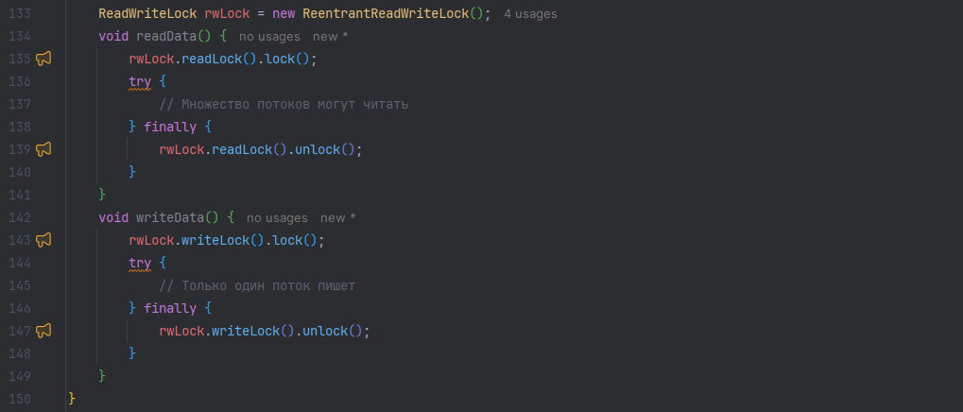
ReentrantReadWriteLock
Оптимизированная блокировка для сценариев "частое чтение / редкая запись".
Принцип работы:
Множество потоков могут одновременно читать
Только один поток может писать
При записи все читающие блокируются
Notes:
Подробный разбор ReentrantReadWriteLock в Java
ReentrantReadWriteLock — это реализация интерфейса ReadWriteLock, которая предоставляет раздельные блокировки для чтения и записи. Это позволяет повысить производительность в сценариях, где операции чтения происходят чаще, чем операции записи.
ReadWriteLock:
Интерфейс ReadWriteLock предоставляет две блокировки:
Read Lock (блокировка для чтения):
Может быть захвачена несколькими потоками одновременно, если не захвачена блокировка для записи.
Если блокировка для записи захвачена, потоки, пытающиеся получить блокировку для чтения, будут ждать.
Write Lock (блокировка для записи):
Может быть захвачена только одним потоком одновременно.
Если блокировка для чтения или записи захвачена, потоки, пытающиеся получить блокировку для записи, будут ждать.

